Slide 1
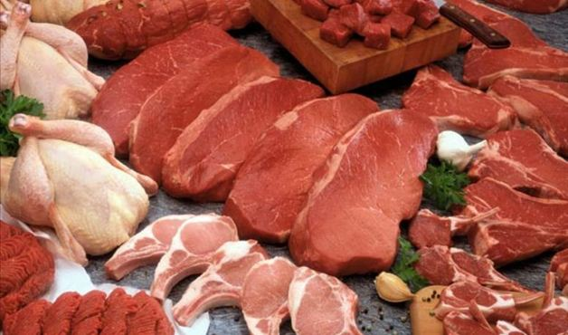

Alternativas de Financiamento do BNDES para o Setor de Carnes
Comissão de Agricultura e Reforma Agrária do Senado Federal
Setembro/17
1
Notes:
1

Slide 2
Desempenho do BNDES no Crédito Rural
BNDES é a principal fonte para investimento rural
Valores contratados
R$ milhões
Fonte: SICOR

Slide 3
Desempenho do BNDES no Crédito Rural
Distribuição Regional - Valores Comprometidos
Ano Agrícola 15/16
Ano Agrícola 16/17

Slide 4
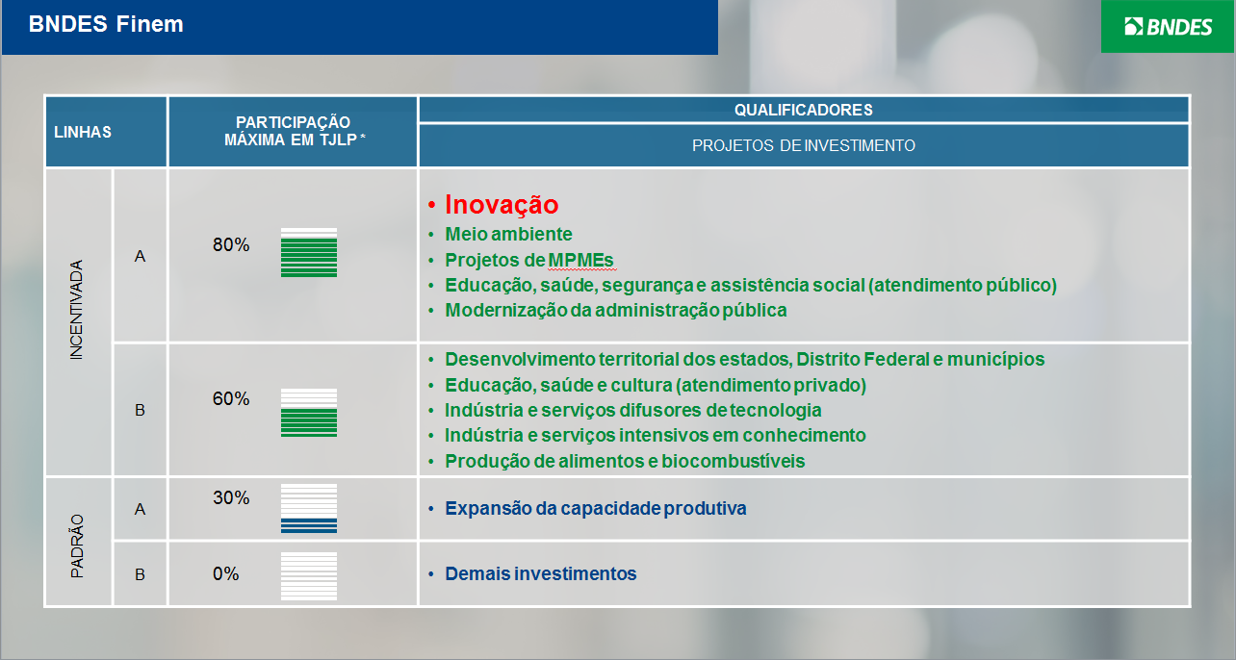
Novas Políticas Operacionais

Slide 5
Novas Políticas Operacionais

Slide 6
Novas Políticas Operacionais
Implantação
Ampliação
Modernização

Slide 7
Financiamento a capital de giro
Com o objetivo de acelerar a retomada da atividade econômica, BNDES lançou no final de agosto o Programa BNDES Giro, que disponibiliza R$ 20 bilhões, com prioridade para as micro, pequena e médias empresas.

Slide 8
Diretrizes socioambientais do BNDES
O BNDES estabelece uma série de critérios que devem ser cumpridos pelos frigoríficos da pecuária bovina que procuram apoio do Banco, entre as quais:
comprovar que seus fornecedores não estão condenados por invasão de terras indígenas, por discriminação ou por trabalho infantil ou escravo;
comprovar que seus fornecedores não estão em áreas embargadas pelo IBAMA;
manter lista de seus fornecedores atualizada, e verificar o cumprimento das regras por parte deles → acompanhamento da regularidade ambiental da cadeia de fornecimento.
Mais informações em Diretrizes Socioambientais BNDES.

Slide 9




Como apoiamos?
Contratadas diretamente com o BNDES (> R$ 20 MM)
Instituições financeiras credenciadas pelo BNDES
Operações Diretas
Operações Indiretas
Empresário
Informação e
Relacionamento
Instituição Financeira
Credenciada
Empresário

Slide 10

Fluxo de Tramitação de Projetos
EMPRESA
EMPRESA
Roteiro de Apresentação de Proposta
Projeto
Completo
Acompanhamento
Projeto
Área Operacional
Enquadramento
Análise do Projeto
Aprovação
Contratação
Desembolso
Comitê de Enquadramento e Crédito e Mercado de Capitais
Equipe de Análise
Diretoria
Equipe Jurídica
Cronograma Físico-Financeiro

Slide 11

Requisitos ao beneficiário
Capacidade de pagamento
Cadastro comercial satisfatório
Em dia com as obrigações fiscais e previdenciárias
Não estar inadimplente com o BNDES nem em regime de recuperação de crédito
Dispor de garantias para cobrir o risco da operação
Cumprir a legislação ambiental

Slide 12
Operações Indiretas automáticas no BNDES
AOI
Área de Operações Indiretas
Operações de até R$ 20 milhões
Realizada através de Agentes Financeiros credenciados
Foco em MPME
Principais Linhas de Financiamento Automáticas para frigoríficos: BNDES Automático, BNDES Exim, PROGEREN, FINAME, Cartão BNDES → detalhes no site
Notes:
12

Slide 13
Classificação de Porte utilizada
Porte da Empresa
Receita Operacional Bruta Anual (R$ milhões)
Micro
Até 0,36
Pequena
De 0,36 a 3,6
M
P
M
Es
Média I
De 3,6 até 90
Média II
De 90 a 300
Grande
Acima de 300

Slide 14
Fluxo de Financiamento para Operações Indiretas no BNDES
Fluxo Atual
PGA
FRO
Beneficiário
Instituições financeiras credenciadas
PAC
Novo Fluxo
Beneficiário
Instituições financeiras credenciadas
BNDES ON LINE
APA
APA
Notes:
14

Slide 15

Aplicativo BNDES AGRO
Visão Geral
App BNDES AGRO
Pesquisa aos Programas Agropecuários mais apropriados para as necessidades de financiamento do Produtor Rural
Consulta ao CFI de máquinas e equipamentos cadastrados
Simulação do financiamento, que ajuda o usuário na avaliação prospectiva de suas prestações
Calendário de Feiras importantes para o setor agropecuário
Agrimensuração
Possibilidade de consultar o andamento das operações

Slide 16





CARTÃO BNDES AGRO
Conceito
É um produto de crédito complementar aos instrumentos de créditos já existentes ou ao crédito controlado. Foi concebido para ser, em sua essência, um instrumento financeiro simples e ágil, de forma a permitir ao beneficiário o atendimento de demandas não atendidas ou previstas.
Beneficiários
O público alvo é o produtor rural pessoa física.
Condições financeiras
As mesmas do Cartão BNDES tradicional:
Limite de até R$ 2 milhões, por banco emissor;
Prestações fixas e mensais entre 3 e 48 meses;
Taxa de juros pré-fixada: 1,35% a.m.;
Crédito rotativo, pré-aprovado e uso automático;
Acesso a cerca de 71 mil Fornecedores Credenciados
Cronograma
Projeto em fase piloto. Lançamento oficial previsto para Novembro 2017.
Notes:
Quem pode ser beneficiado?
Os produtores rurais PF
Pessoas físicas que se dediquem à pesquisa e à produção de sementes e mudas melhoradas ou a prestação em imóveis rurais de serviços mecanizados de natureza agrícola, inclusive proteção ao solo
Produtores rurais (PF)extrativistas, não predatórios e indígenas, assistidos por instituição competente

Slide 17


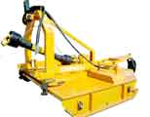
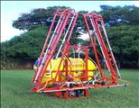


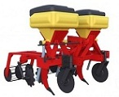
CARTÃO BNDES AGRO
Funcionamento
A Plataforma do Cartão BNDES já possui mais de 8 mil produtos exclusivamente voltados para o setor conforme categorias abaixo. Além destes, o BNDES irá credenciar outros itens de interesse do produtor como: Vacinas, defensivos, fertilizantes entre outros itens de necessidade.
  Avicultura
  Carretas e outros Veículos Agrícolas
  Colheita de Produtos Agrícolas
  Contenção e Pesagem de Animais
  Cortadores, Picadores e Trituradores
  Equipamentos para Ordenha
  Estufas e Filmes Agrícolas
  Limpeza e Seleção
  Máquinas Agrícolas
  Peças para Agropecuária
  Piscicultura e Criação Animal
  Preparação e Trabalho de Solos
  Pulverizadores
  Secadores para Produtos Agrícolas
  Silos para Grãos e Matérias Sólidas
  Sistemas de Irrigação
  Tratores Agrícolas
Notes:
Quem pode ser beneficiado?
Os produtores rurais PF
Pessoas físicas que se dediquem à pesquisa e à produção de sementes e mudas melhoradas ou a prestação em imóveis rurais de serviços mecanizados de natureza agrícola, inclusive proteção ao solo
Produtores rurais (PF)extrativistas, não predatórios e indígenas, assistidos por instituição competente

Slide 18






Canais de Comunicação
Atendimento Empresarial
Ouvidoria
0800 70 26337
0800 702 6307
B N D E S
www.bndes.gov.br/ouvidoria
www.bndes.gov.br/faleconosco
Redes Sociais
www.youtube.com/bndesgovbr
www.slideshare.net/bndes
twitter.com/bndes_imprensa
www.bndes.gov.br
Notes:
18
18

Slide 19

Obrigado!
http://www.bndes.gov.br

